Slide 1

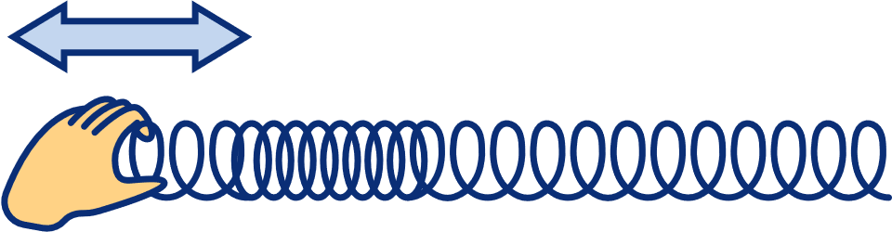
Chủ đề 17: Provider Pattern - Quản lý trạng thái toàn cục

Slide 2
Sinh Viên Thực Hiện
01. Đinh Hoàng Thuận
Lớp: 22KTMT2 MSSV: 106220271
02. Trần Kiêm Quang Minh
Lớp: 22KTMT1 MSSV: 106220225

Slide 3
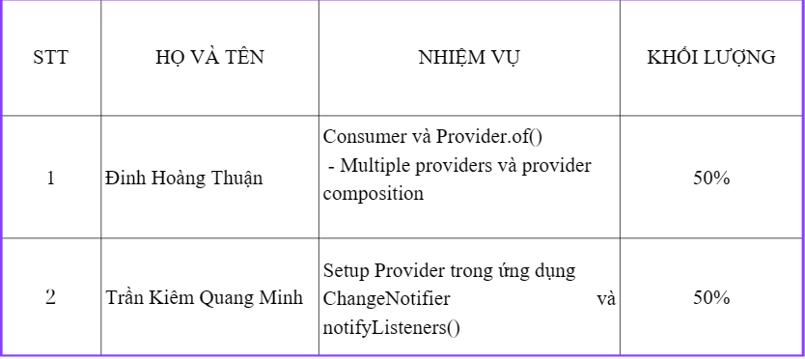
BẢNG PHÂN CÔNG CÔNG VIỆC

Slide 4
1.Tổng Quan Về Provider Pattern
Provider là một package quản lý trạng thái phổ biến và chính thức được Flutter khuyến nghị sử dụng để chia sẻ và quản lý state giữa các widget trong ứng dụng Flutter.
Khi dữ liệu thay đổi trong Provider, các widget lắng nghe sẽ tự động được cập nhật.

Slide 5
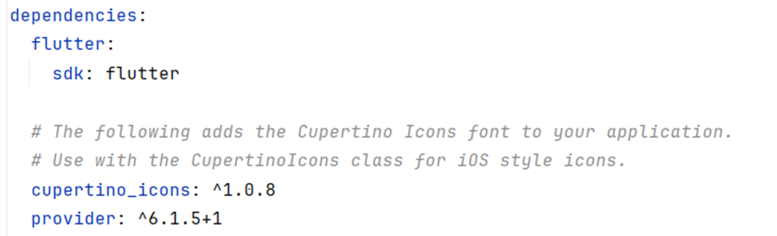
2.Setup Provider trong ứng dụng
Trong file pubspec.yaml:
Sau đó chạy lệnh: ‘flutter pub get ’ để tải và cài đặt package
Để có thể sử dụng ta cần import vào chương trình:

Slide 6
2.Setup Provider trong ứng dụng
2.2 Khai báo provider toàn cục
Để sử dụng Provider Pattern, bước đầu tiên là cấu hình các Provider trong cây widget gốc của ứng dụng .
Đây là nơi định nghĩa và khởi tạo tất cả các Provider mà ứng dụng cần sử dụng toàn cục

Slide 7
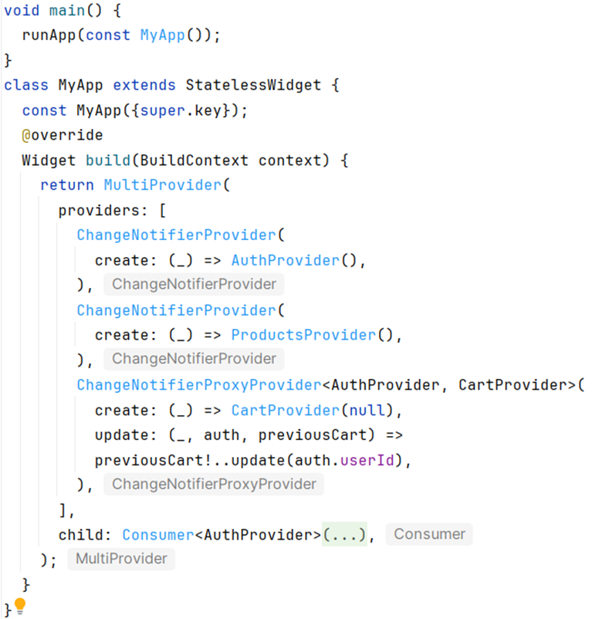
1. ChangeNotifierProvider<T>:
- Tạo và quản lý một ChangeNotifier
- Tự động dispose khi không còn sử dụng
- Dùng cho providers độc lập
2. ChangeNotifierProxyProvider<T, R>:
- Tạo ChangeNotifier PHỤ THUỘC vào provider khác
- T: Provider được phụ thuộc (dependency)
- R: Provider sẽ được tạo ra (dependent)
- Tự động rebuild R khi T thay đổi

Slide 8
3.ChangeNotifier và notifyListeners()
- ChangeNotifier là một class có sẵn trong Flutter (package:flutter/foundation.dart) dùng để quản lý trạng thái (state).
- Khi state thay đổi, gọi notifyListeners() để thông báo cho tất cả listeners
- Các widget đang "lắng nghe" (qua Consumer hoặc Provider.of) sẽ rebuild

Slide 9
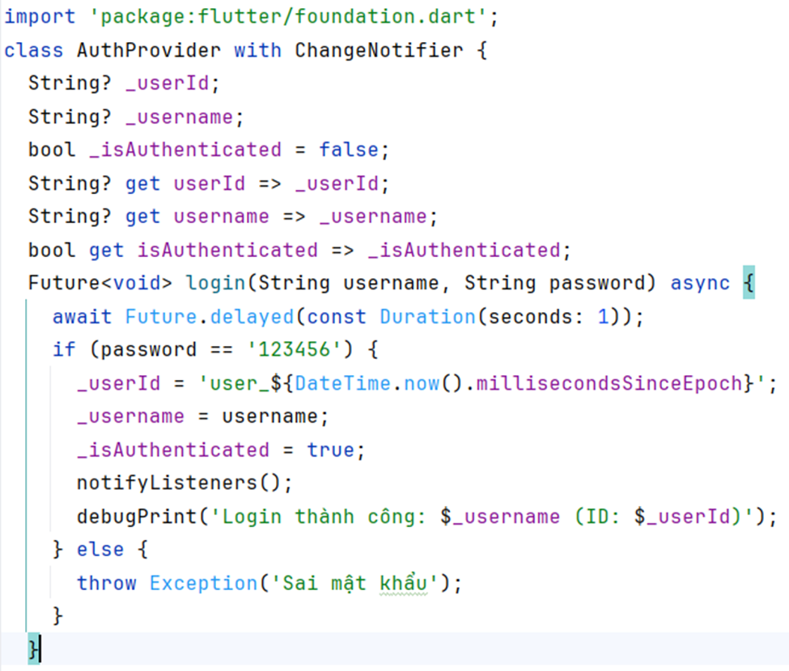

Slide 10
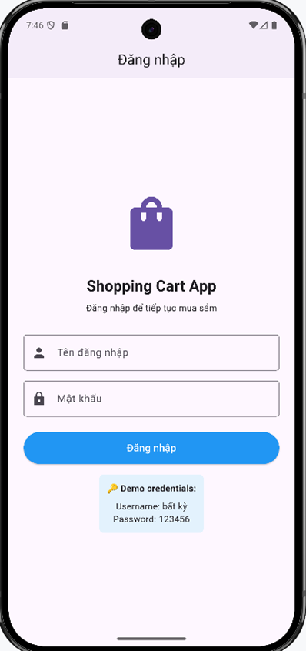
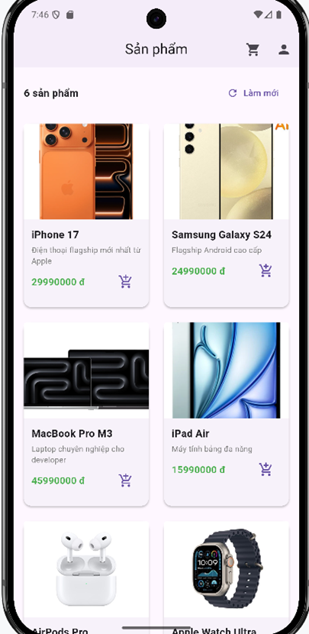
Khi người dùng nhập đúng điều hướng sang ProductsScreen

Slide 11
4. Consumer và Provider.of()
Là hai cách chính để đọc dữ liệu từ provider.
- Consumer<T> : Dùng để lắng nghe và rebuild UI tự động khi provider thay đổi.Chỉ rebuild widget con bên trong builder
- Provider.of<T> (context, listen) : Là cách lấy Provider trực tiếp từ context.

Slide 12
4. Consumer và Provider.of()
Provider.of<T> (context, listen: true) : Widget sẽ rebuild khi provider thay đổi tương đương với context.read<T>()
Provider.of<T> (context, listen: fasle) : Không rebuild, chỉ dùng để gọi hàm tương đương context.watch<T>()

Slide 13
4. Consumer và Provider.of()
Provider.of<T> (context, listen: true) : Widget sẽ rebuild khi provider thay đổi tương đương với context.read<T>()
Provider.of<T> (context, listen: fasle) : Không rebuild, chỉ dùng để gọi hàm tương đương context.watch<T>()

Slide 14
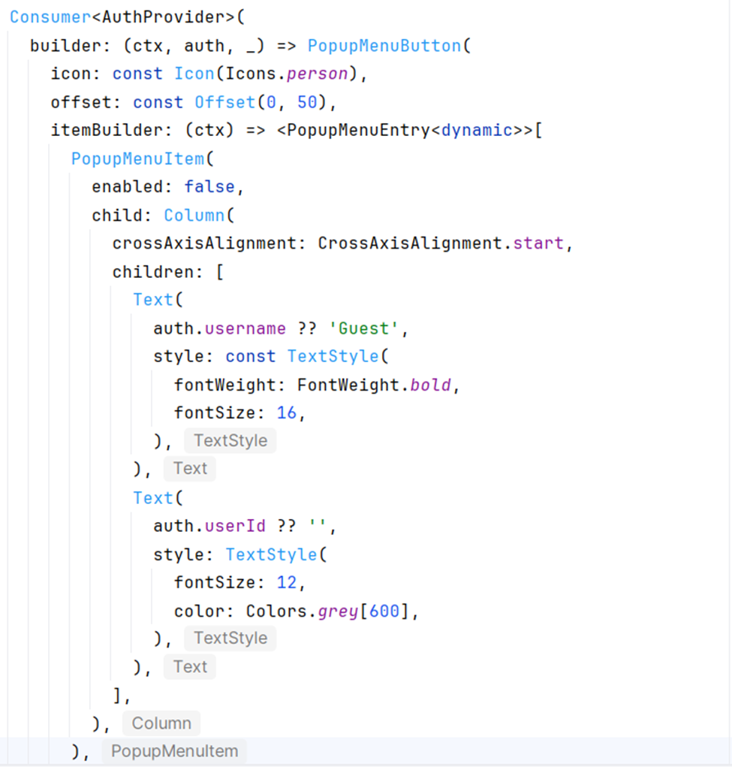
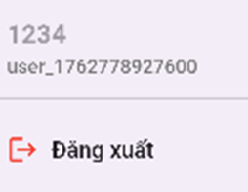
PopupMenuButton hiển thị thông tin người dùng lấy từ AuthProvider

Slide 15
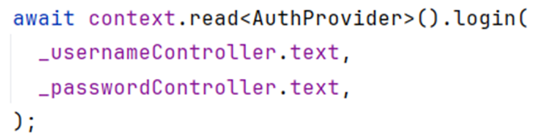
4. Consumer và Provider.of()
Chỉ gọi hàm login() để thực hiện logic xác thực, không cần UI cập nhật theo trạng thái của AuthProvider

Slide 16
6. Multiple providers và provider composition
6.1 Multiple providers
- Cho phép khai báo nhiều providers trong cây widget
- Thứ tự khai báo quan trọng: providers phụ thuộc phải đặt sau providers được phụ thuộc

Slide 17
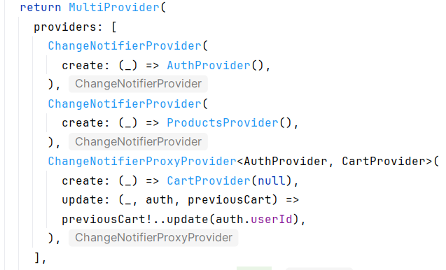
6. Multiple providers và provider composition

Slide 18
6. Multiple providers và provider composition
6.2 Provider composition
Provider Composition xảy ra khi một Provider cần dữ liệu hoặc trạng thái từ Provider khác.
ChangeNotifierProxyProvider<T, R>:
- Tạo ChangeNotifier PHỤ THUỘC vào provider khác
- T: Provider được phụ thuộc (dependency)
- R: Provider sẽ được tạo ra (dependent)
- Tự động rebuild R khi T thay đổi

Slide 19
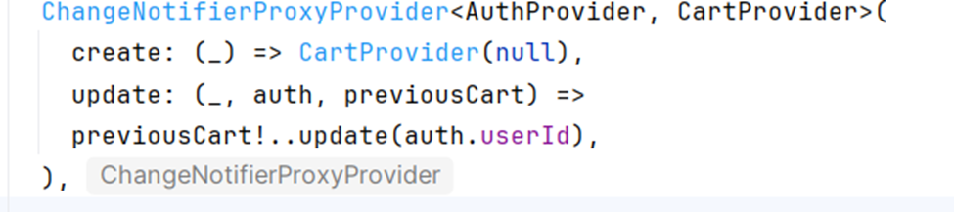
6. Multiple providers và provider composition
6.2 Provider composition
CartProvider cần biết userId từ AuthProvider

Slide 20
Tham khảo
[[1] Nguyễn Duy Nhật Viễn, “Lập trình đa nền tảng ” tài liệu bài giảng PDF, Khoa Điện tử Viễn thông, Trường Đại học Bách khoa – Đại học Đà Nẵng, 2025.
Truy cập tại:Tại đây
[2] DIGIT Core, “Provider State Management”
Truy cập: Tại đây
[3 Pub.dev, “provider”
Truy cập: Tại đây

Slide 21













THANK
YOU

